Slide 1
第四周 剩余收益模型与EVA估值

Slide 2
第一节 EVA估值方法简介

Slide 3
第二节 剩余收益模型成立的前提条件

Slide 4
RIM模型
Clean Surplus Relationship（干净盈余关系假设）
B_{t} = B_{t-1} + E_{t} – d_{t}
含义：所有的盈余都是先进入利润表再进入资产负债表。与一个国家的会计制度有关。

Slide 5
第三节 剩余收益模型的推导

Slide 6
剩余收益模型的推导
需要用到三个条件
（1）由clean surplus relationship可以得到
d_{t} = E_{t} - ( B_{t} – B_{t-1} )
（2）定义E_{t} = ROE_{t} × B_{t-1}
（3）一个变形形式
B_{t} /(1+r)
= [(1+r)-r]B_{t} /(1+r)
=B_{t} –B_{t} ×r/(1+r)

Slide 7
剩余收益模型的推导
按照股利贴现模型
P₀ = ∑_{t=1~∞} d_{t} / (1+r)^{t}
= ∑ _{t=1~∞} [ E_{t} - ( B_{t} -B_{t-1} )] / (1+r)^{t}
将上述连加项展开，得到
P₀ = [E₁ -(B₁ –B₀ )] / (1+r) + [E₂ -(B₂ –B₁ )] / (1+r)²
+ ∑_{t=3~∞}[E_{t} -(B_{t} –B_{t-1} )]/(1+r)^{t}

Slide 8
剩余收益模型的推导
进一步展开，得到
P₀ =[E₁ /(1+r) – B₁ /(1+r) + B₀ – r B₀ /(1+r)] +[E₂/(1+r)²–B₂/(1+r)²+B₁/(1+r)–rB₁/(1+r)²] +∑ _{t=3~∞}[E_{t} -(B_{t} –B_{t-1} )]/(1+r)^{t}
整理后，得到
B₀ + [(E₁ - rB₀) / (1+r)] + [(E₂-rB₁) / (1+r)²] – B₂ / (1+r)² + ∑ _{t=3~∞}[E_{t} -(B_{t} –B_{t-1} )]/(1+r)^{t}
从上式归纳，可以推断
P₀=B₀ + ∑ _{t=1~∞}[(E_{t}-rB_{t-1})/(1+r)^{t}]

Slide 9
第四节 剩余收益模型的经济含义

Slide 10
剩余收益模型
将E_{t} = ROE_{t} × B_{t-1}代入上面推导出来的模型，有：
P₀ = B₀ + ∑ _{t=1~∞} [(ROE_{t} - r) B_{t-1} / (1+r)^{t}]
r B_{t-1}表示t期对BV的预期收益（基本收益）
E_{t}-rB_{t-1}= (ROE_{t} - r) B_{t-1}为剩余收益E_{t}ª

Slide 11
第五节 计算经营性净资产

Slide 12
EVA估值
权益层面的剩余收益模型
整体业务层面的剩余收益模型
主营业务的价值
主营业务账面价值
主营业务产生的剩余收益的现值

Slide 13
营业流动资产 | 股本
-无息债务 | +递延所得税
=营业流动资金（1） | +付息债务
固定资产净额 | +经营性租赁现值
-其他负债+其他资产 | =投资资本
+经营性租赁现值
=营业资本投资（2）
+有价证券 | 投资资本即主营业务账面价值，或者叫经营性净资产
+商誉
+非营业投资
=投资资本
应为股东权益
计算经营性净资产
WC
经营性投资
其他投资

Slide 14
第六节 计算剩余收益 并完成估值

Slide 15
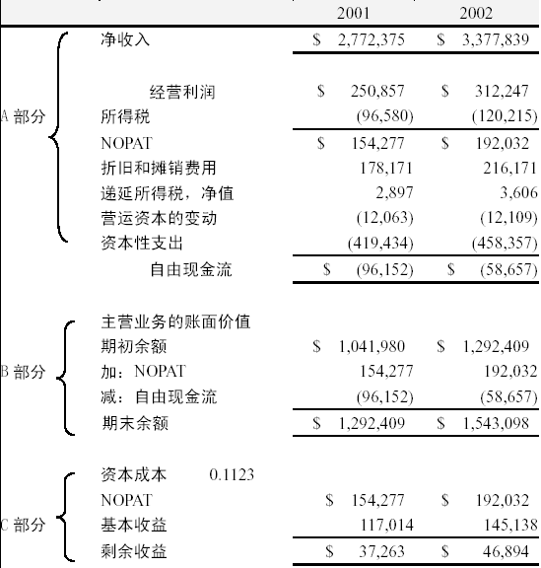
EVA估值第一步：计算预测期剩余收益

Slide 16
EVA估值第一步：计算预测期剩余收益
主营业务的账面价值（即经营性净资产）
Net operating assets
Operating asset – operating liabilities
Financial obligations - financial assets + common equity
使用账面价值的前提是它体现基本收益水平下公司的价值，即B_{t}=E_{t+1}/r，所以盈余应为可持续盈余
NOPAT
经营利润-经营利润的所得税
基本收益
资本成本*主营业务的账面价值

Slide 17
EVA估值第二步：剩余收益的永续年金部分
三种关于终值的假设
净现值为0的投资
剩余收益的长期价值为0
剩余收益为永续年金
第一种假设更符合经济特征

Slide 18
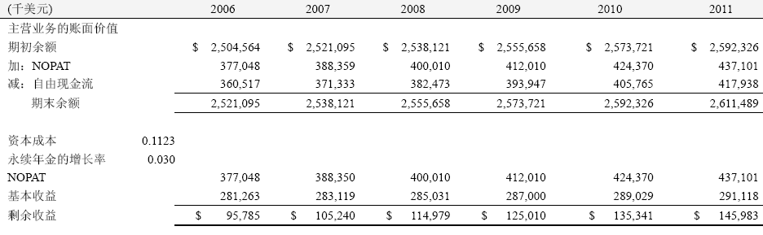
假设净现值为0的投资时永续年金的现值
=$1,101,824,000

Slide 19
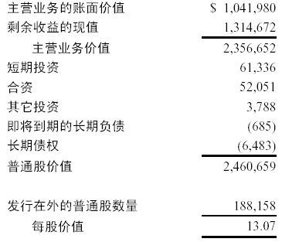
EVA估值第三步：估算股权价值
2001年期初余额
2001-2005+2006后
金融资产
负债

Slide 20
第七节 剩余收益模型 估值实例

Slide 21
EVA估值方法应用总结
第一步：采用DCF方法的NOPAT和FCF
第二步：基于当前报表计算主营业务账面价值期初数额
第三步：按照主营业务账面价值期末值=期初值+NOPAT-FCF，推算各期主营业务账面价值
第四步：剩余收益=NOPAT-主营业务账面价值期初数额*WACC

Slide 22
EVA估值方法应用总结
第五步：计算预测期（3-5年）剩余收益的现值之和
第六步：计算永续年金期间剩余收益的现值
第七步：企业业务价值=期初主营业务账面值+五+六
第八步：普通股权益价值=企业业务价值+金融资产价值-负债价值-其他资本索取权价值

Slide 23
第八节 贴现现金流模型小结

